Slide 1
Исследовательская работа на тему: «Изготовление бумаги из макулатуры в домашних условиях»
Выполнила: | ученица 1 «В» класса Вычко Валерия
Руководитель: | :Цокаева Хадижат Кутузовна
Новый Уренгой
2017 год

Slide 2
Цель работы: изучить свойства бумаги и изготовить бумагу из макулатуры в домашних условиях.

Slide 3
Задачи:
Изучить историю возникновения бумаги;
Познакомиться со способами получения бумаги из древесины;
Изучить методы изготовления бумаги в домашних условиях;
Показать применение полученной бумаги.

Slide 4
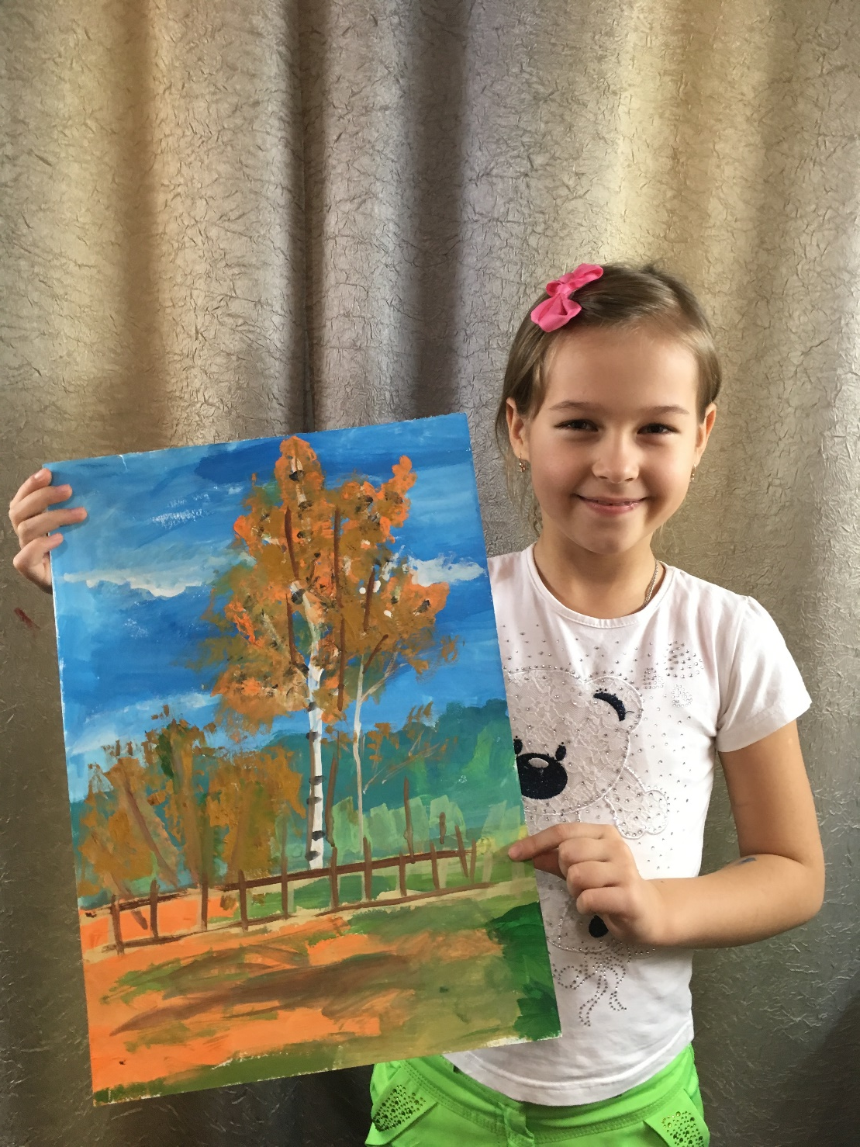

Slide 5
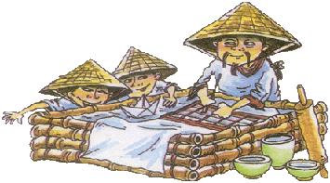
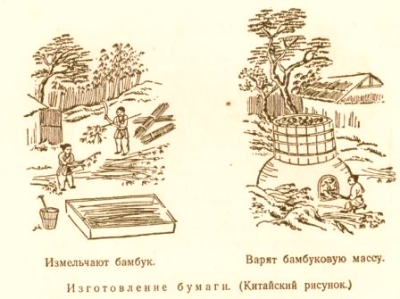
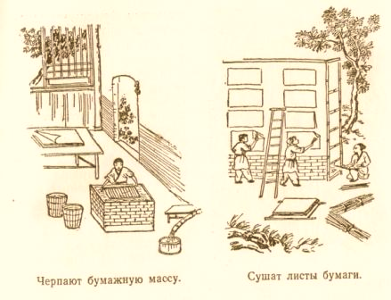
История происхождения бумаги

Slide 6
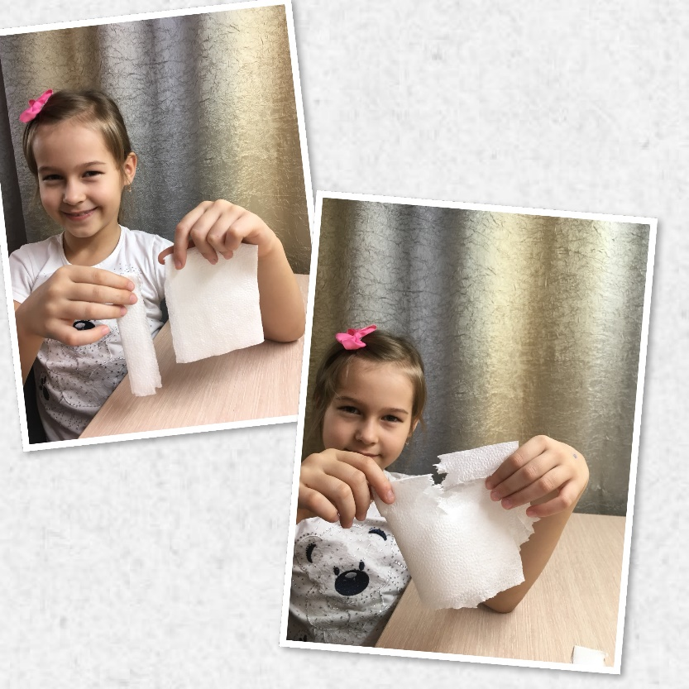
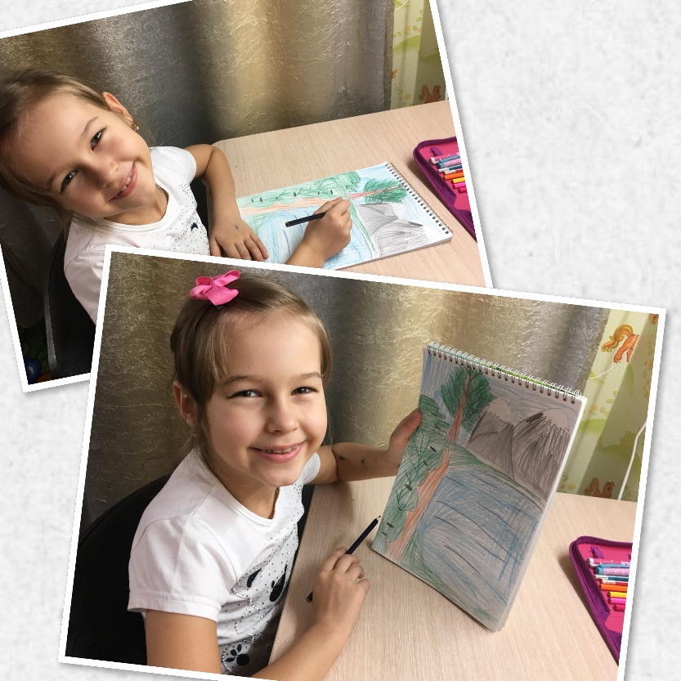
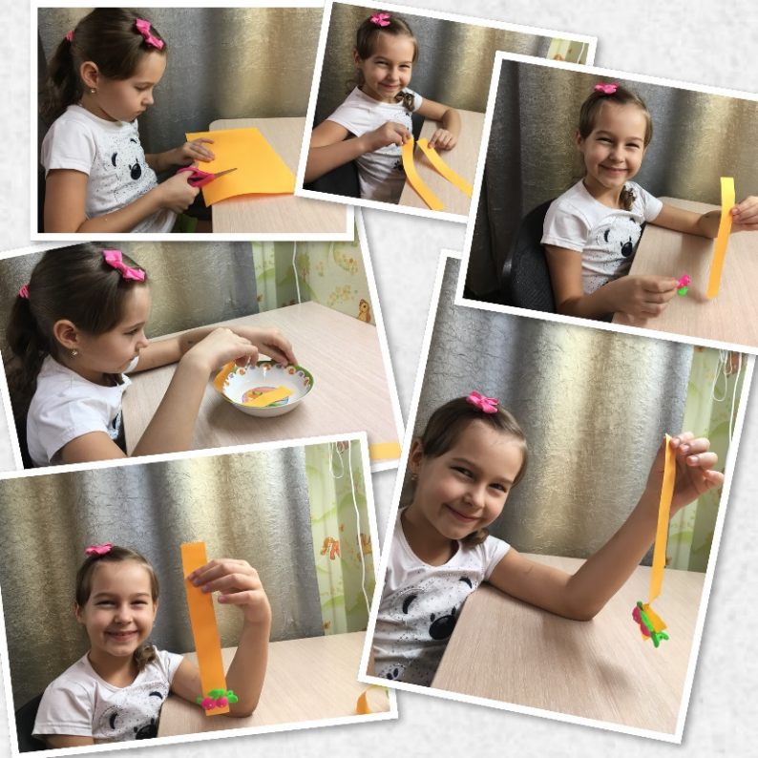
Свойства бумаги
Опыт №1
«Почему намоченная бумага рвётся гораздо легче, чем сухая?»
Опыт №3
«Почему бумага окрашивается цветными карандашами?»
Опыт №2
«Почему бумага по-разному рвётся?»

Slide 7
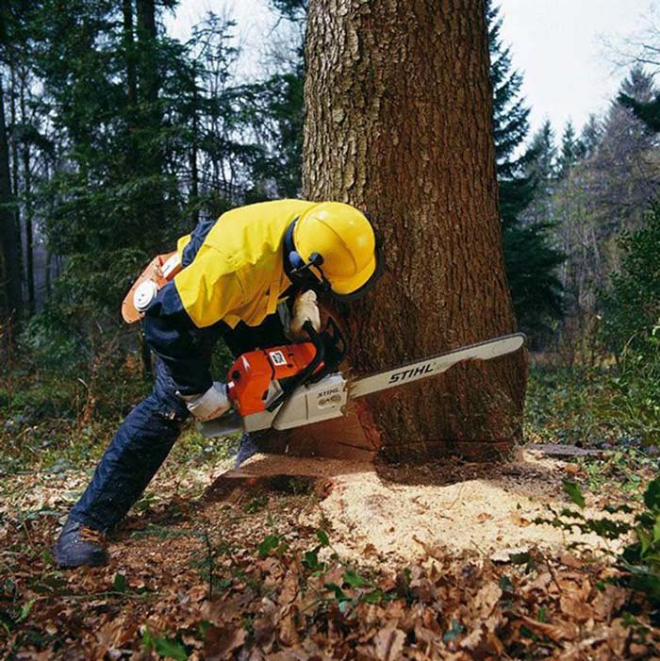
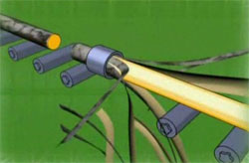
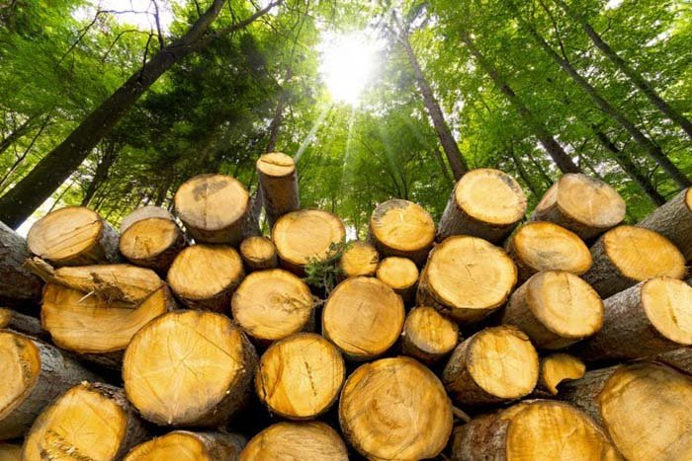
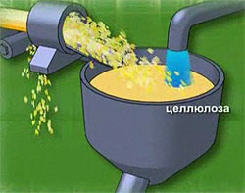
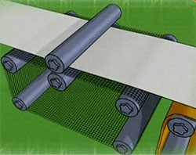
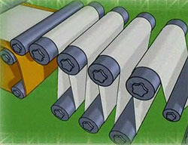
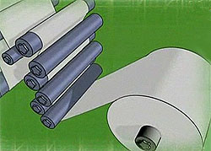
Производство бумаги на фабрике

Slide 8
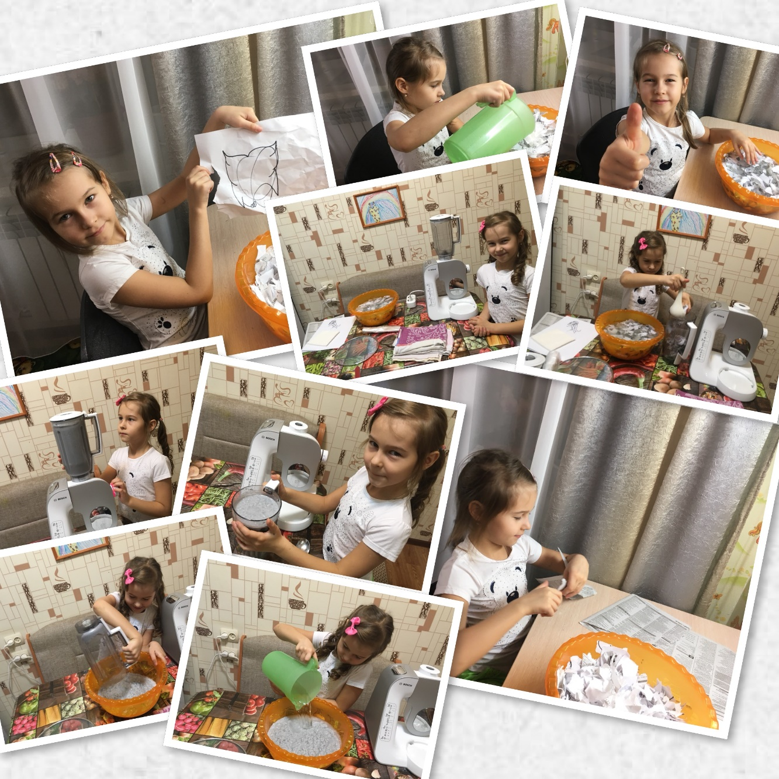
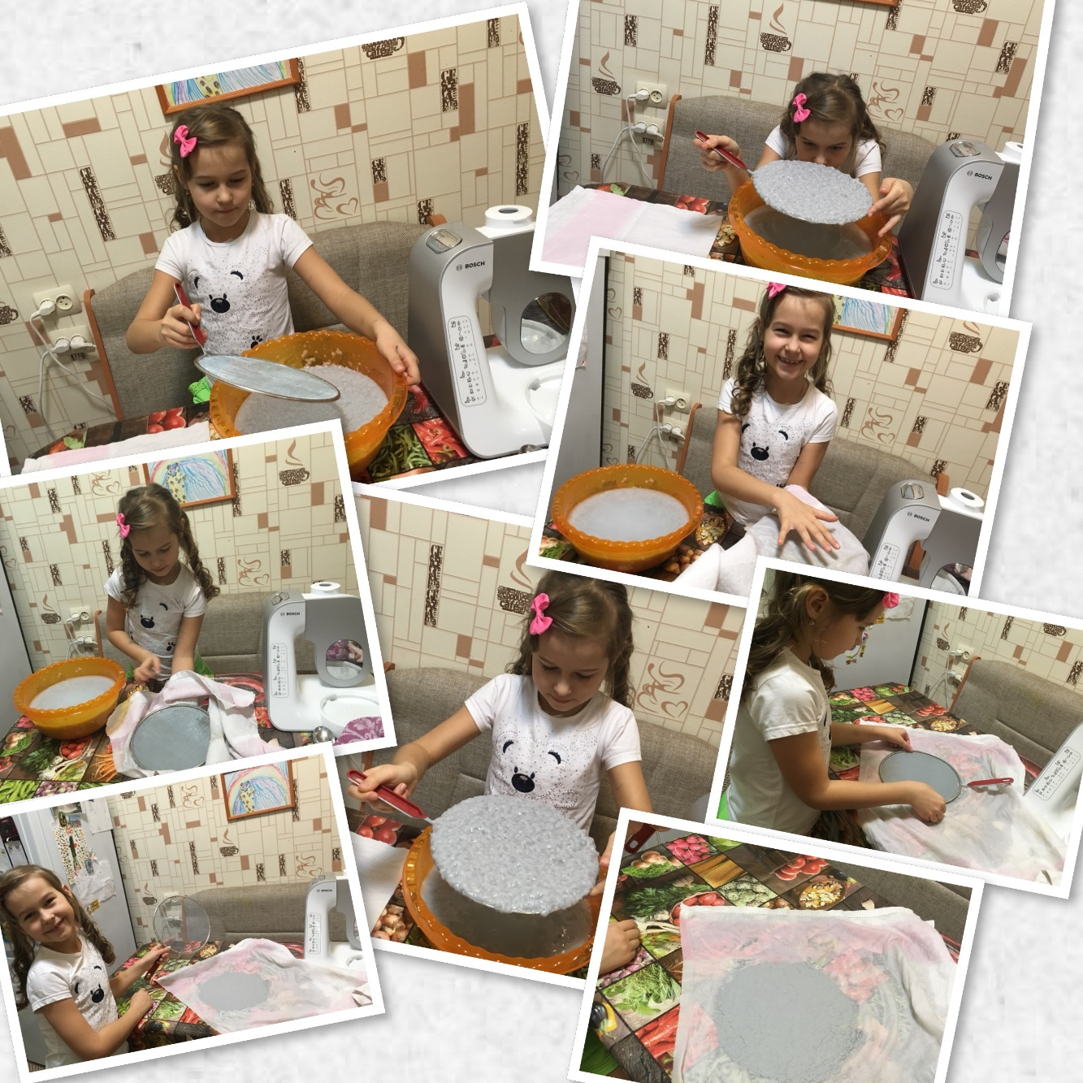
Изготовление бумаги из макулатуры в домашних условиях

Slide 9
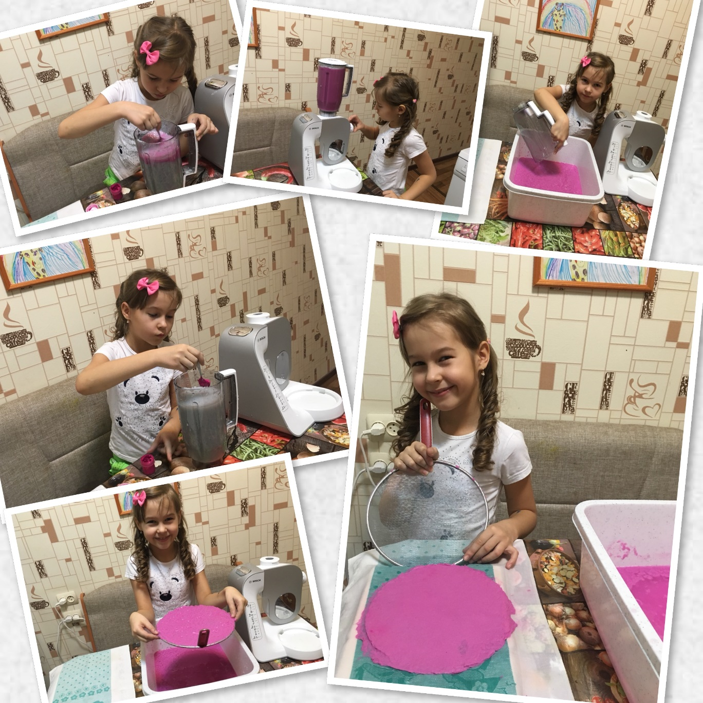
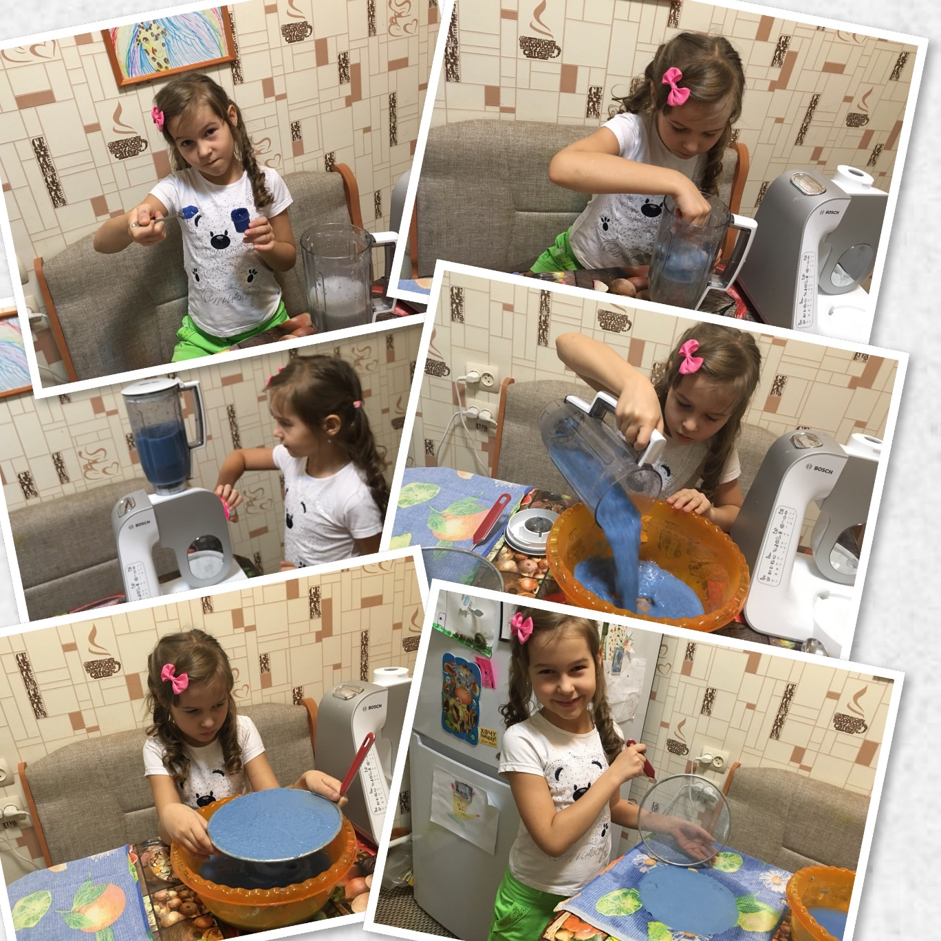

Slide 10
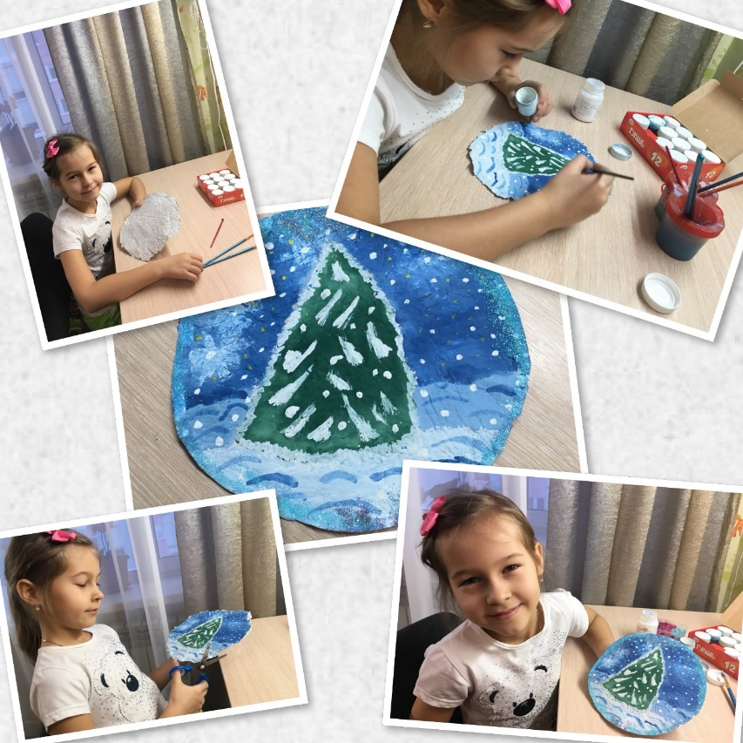
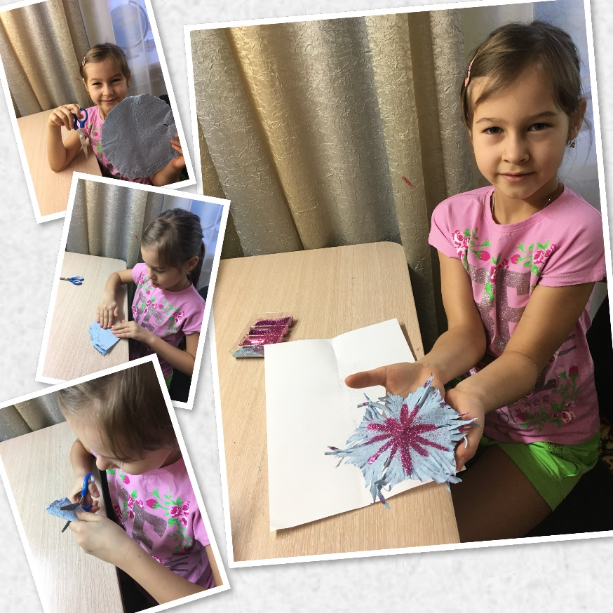
Выводы:
В ходе работы я изготовила бумагу из макулатуры в домашних условиях.
Узнала историю возникновения бумаги, её свойства и способы изготовления.
Выяснила, что не из деревьев, а из макулатуры можно изготовить бумагу, а главное сберечь при этом деревья и окружающую среду.

Slide 11
Спасибо за внимание !

